Slide 1
EAMRS 감성분석을 통한 멜로디 추천 서비스

Slide 2
Contents
01 제안배경
02 핵심내용
03 세부내용
04 사업화 및 기대효과
데이터 베이스
추천 서비스
EAMRS

Slide 3
01 제안배경

Slide 4
제안배경
최근에 불거진 모 작곡가의 음원 표절 논란으로 인해 저작권 침해에 대한 심각성 대두
표절에 대한 음반 산업 증진 및 음원 저작권 침해를 예방
1
음원 빅데이터 및 작곡 라이브러리 부족으로 인한 한국 음원시장의 독창성 부족
데이터베이스 제작을 통하여 음악 창작 및 음악 산업을 증진
2
현재 시장에 나와있는 AI 작곡 서비스의 경우, 곡의 흐름이 부자연스럽고 단조로움
곡의 분위기를 고려하여 각각의 트랙별로 악기와 흐름에 맞게 추천
3

Slide 5
02 핵심내용

Slide 6
핵심내용
음원 데이터 베이스
음원 분위기 감성사전
학습모델
음원 추천 서비스
MIDI 파일
학습데이터 추출
학습 데이터
데이터베이스화
Muse Gan
유사도 측정
및 시각화
유사도 구간
추천 서비스
음원 장르사전
학습모델
*곡 이름 기준 매핑

Slide 7
03 세부내용

Slide 8
활용 데이터
자체 대규모 데이터베이스의 MIDI파일
음원 사이트 (ex. 유튜브, 멜론, 지니 …)의 MIDI파일
감성 분석을 위한 음악의 템포, 역동성, 진폭변화, 밝기, 잡음 등 5가지 음악의 요소
장르 파악을 위한 음악의 템포, 박자, 멜로디의 높낮이, 악기 등의 음악의 요소
올레 뮤직의 감성 추천 서비스와 음원 커뮤니티에서 감성에 따라 분류한 샘플 음악

Slide 9
1. MIDI 파일에서 음원 정보 추출
Features | 설명
Note on | 음의 시작
Note off | 음의 끝
Note duration | 음의 길이 (note on ~ note off)
Time shift | 박자의 이동, 분할 병합
Position | 음의 위치
Bar | 마디의 개수 마디의 number
Program Select/instrument | 악기 선택 악기 정보
Track | 각 악기의 트랙
Velocity | 음의 세기
Tempo | 노래의 속도
MIDI 파일의 Features 정보를 작곡 요소별로 나눔
각 작곡 요소 데이터를 수치화하여 추출

Slide 10
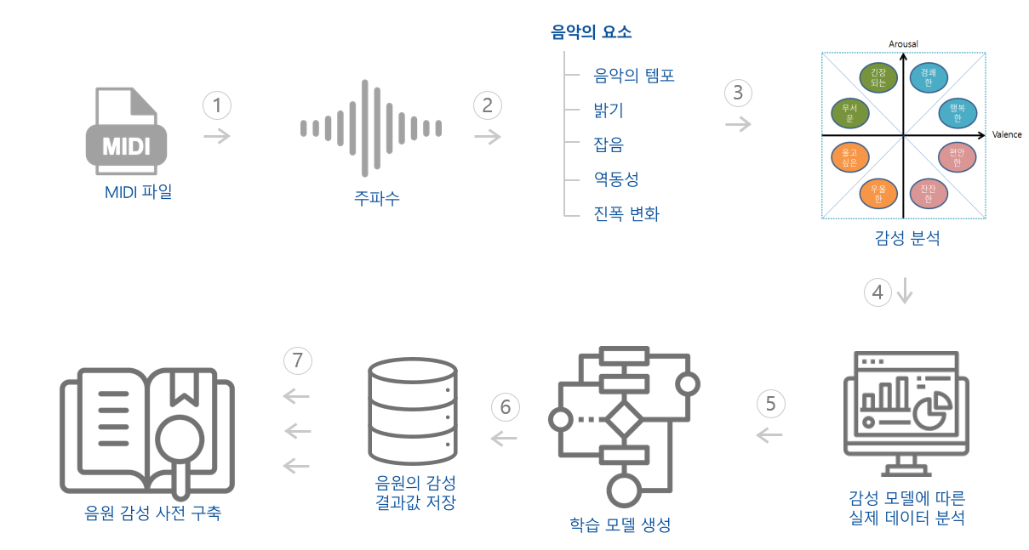
2. 음원 분위기 : 감성사전을 통한 음원 분위기 추출
모델 학습, 예측 과정의 반복을 통하여
신규 음원 데이터가 축적될 수록 사전구축 및 정교화

Slide 11
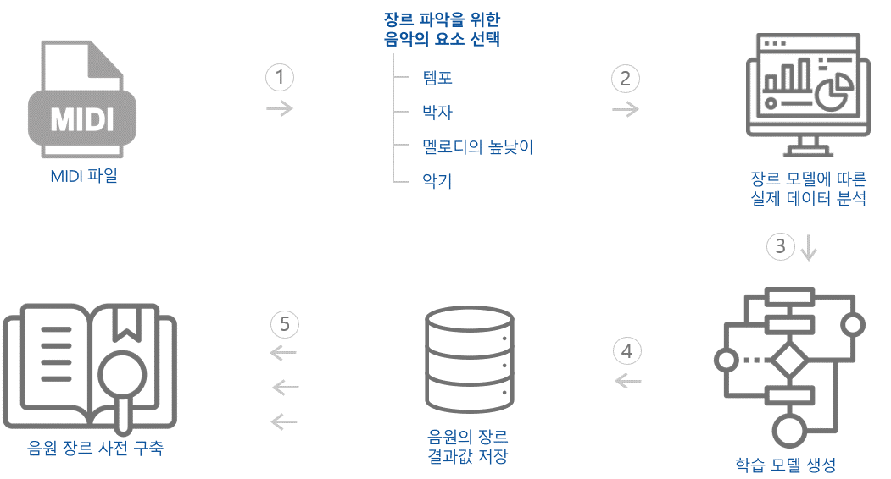
3. 음원 장르 : 분석 모델을 통한 음원 장르 추출

Slide 12
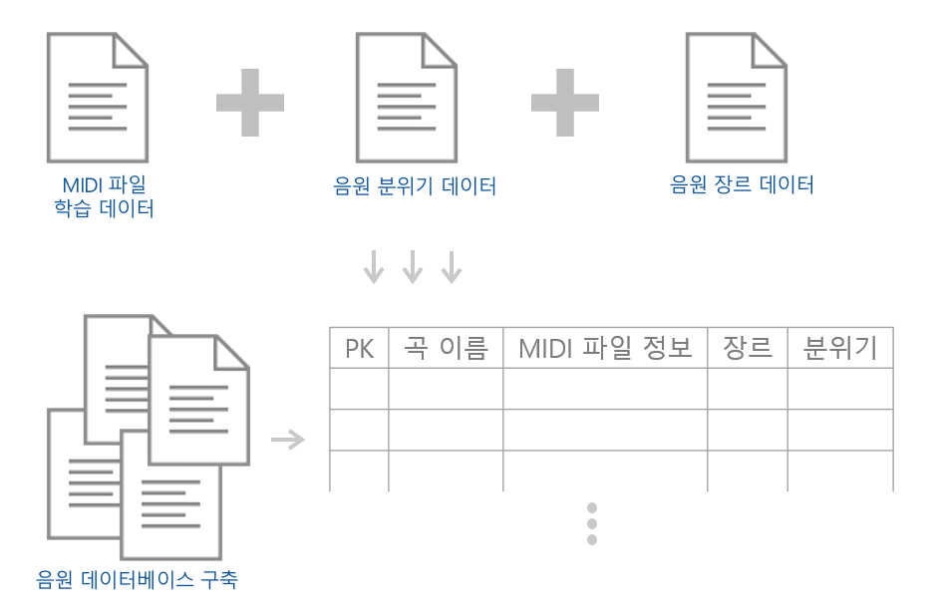
4. 1~3번에서 추출한 정보로 데이터베이스 구축

Slide 13
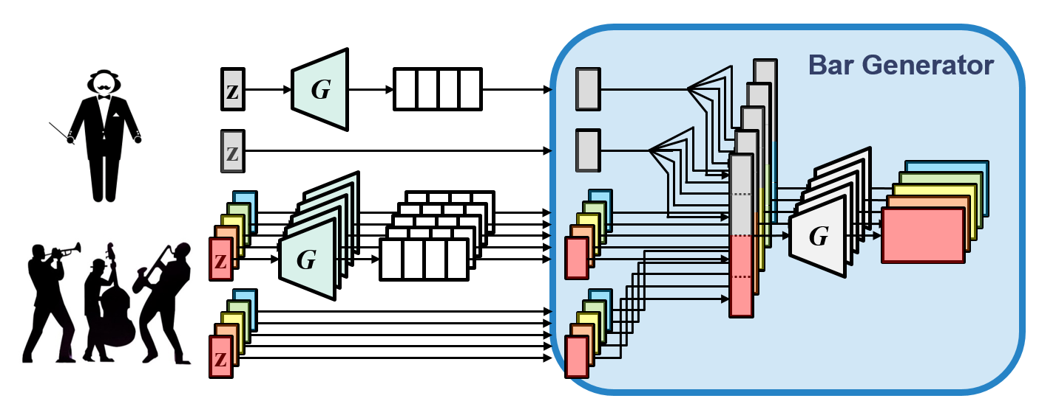
5. 데이터베이스에 추출한 정보를 Muse GAN을 이용하여 학습
*Muse GAN: 악기 간의 조화를 중시하며 곡을 작곡하는 AI 모델
유사도 측정하고 흐름 위주의 자연스러운 음악을 위해서 Muse GAN 사용
구간의 앞 뒤에 맞는 구간을 추천하여 유사도를 낮추는 데 도움

Slide 14
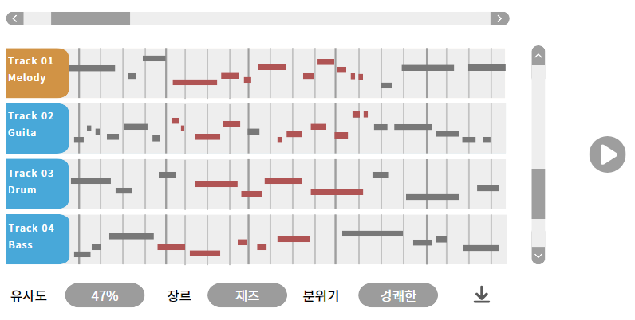
6. 학습 모델을 통해 유사도 측정 및 시각화
전체 트랙에서의 유사도가 높게 나타나는 트랙의 구간을 별도의 색으로 시각화
유사 구간의 유사도 및 음원의 분위기 및 장르 태그 출력

Slide 15
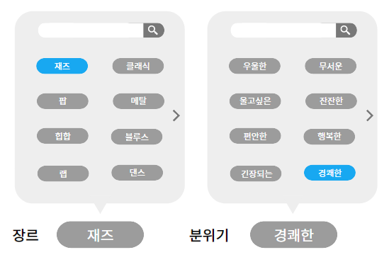
6. 학습 모델을 통해 유사도 측정 및 시각화
사용자가 생각한 것과 추정된 장르, 분위기가 다를 시 임의로 선택 가능
※ 사용자가 원하는 곡의 흐름에 맞게 추천해주기 위해 선택

Slide 16
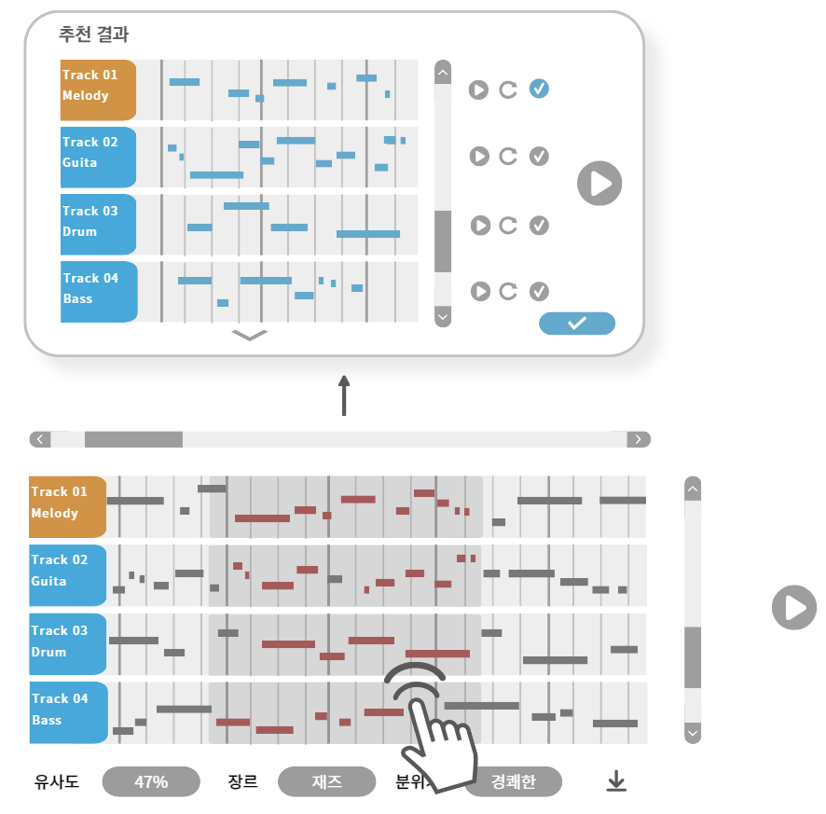
7. 유사도가 높은 구간에 대하여 추천 서비스 구현
유사도가 높게 나온 구간에 대해 장르 분위기 태그에 맞는 멜로디 추천
각 트랙 별 멜로디 중에서 원하는 트랙만 선택하여 반영

Slide 17
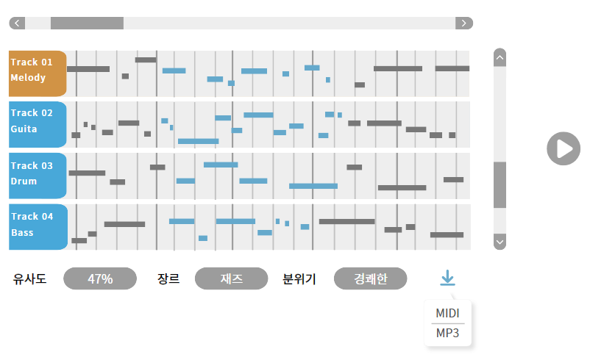
7. 유사도가 높은 구간에 대하여 추천 서비스 구현
추천 받은 구간은 별도의 색으로 표시되어 쉽게 구별 가능
수정된 음원은 MIDI, MP3와 같은 음원 파일로 다운로드 가능

Slide 18
04 사업화 및 기대효과

Slide 19
사업화 방안
음악이 창작되는 양이 많아지면서 표절에 대한 논란 증가
유사도가 높게
나타난 구간 검출
추천 서비스 제공
표절 시비로부터
자유로운 음반 산업 조성
음원 창작 활성화
유사성 판별 서비스
수요 증가 예상

Slide 20
기대효과
유사한 음악이 없는지 비교, 수정이 필요한 구간과 이에 대한 솔루션 제공
분석 결과를 토대로 표절 가이드라인을 구체적으로 제시하여 표절 의혹에 대한 의견에 뒷받침
1
음원 데이터베이스 자체 제작을 통한 독창성 향상
음원 데이터베이스 자체 제작을 통한 독자적인 음악 라이브러리를 보유, 독창성 향상
2
음원 데이터베이스를 활용하여 기존 AI 작곡 서비스의 단점 개선
음원 분위기 감성사전, 음원 장르사전을 통해 곡의 흐름이 자연스럽고 조화로운 AI 작곡 서비스 제공 가능
3

Slide 21
감사합니다.

